Slide 1
第4章
照相制版技术
现代印制电路原理和工艺
电子科技大学

Slide 2
第4章 照相制版技术
http//www.uestc.edu.cn
www.themegallery.com
4.1感光材料的结构和性能
4.2感光成像原理
4.3显影
4.4定影
4.5 图像反转冲洗工艺
4.6重氮盐感光材料
Company Logo
电子科技大学

Slide 3
http//www.uestc.edu.cn
www.themegallery.com
在科学高度发达的计算机时代里，许多器件和电路以及整机都朝向高密集、轻量化和小型化的方向发展。
“微细加工技术”最重要的一个环节是所谓的“光刻”工艺。
Company Logo
电子科技大学

Slide 4
http//www.uestc.edu.cn
www.themegallery.com
所需的电路
（光路）
放大 缩微 成像
银盐
感光材料
显影
原版或母版
（负像 ）
复制
复制
子版
（生产）
副版
（正像）
Company Logo
电子科技大学

Slide 5
4.1感光材料的结构和性能
http//www.uestc.edu.cn
www.themegallery.com
4.1.1 感光材料的结构
一般感光材料由乳剂层、支持体和辅助层三部分构成。
层份 | 组分或类型
乳剂层 | 卤化银 照相明胶 补加剂
支持体 | 片基 纸基 玻璃板
辅助层 | 底层、防卷曲层、防静电层、防光晕层、保护层、隔层、虚色层等
Company Logo
电子科技大学

Slide 6
http//www.uestc.edu.cn
www.themegallery.com
1.乳剂层
在照相制版过程中的各种化学反应都在乳剂层中进行，光学图像也记录在这里。
（1）卤化银
卤化银是感光材料中的关键成份。
（2）明胶
支撑卤化银微粒不使其聚沉的保护作用，并把卤化银微粒牢固地粘结在支持体上从而形成“感光层”。
（3）补加剂
增感剂、坚膜剂、稳定剂、防灰雾剂、防氧化剂、防腐剂、防斑点剂等等
Company Logo
电子科技大学

Slide 7
http//www.uestc.edu.cn
www.themegallery.com
2.支持体
乳剂层具有照相感光性能，但它的机械强度很差，必须依附于“支持体”才能使用。
（1）纸基
纸基作成的感光材料主要用于照相。
（2）片基
片基有纤维素酯片基和聚酯片基两大类。
（3）玻璃板
用于照相干版的玻璃板的厚度为2～5mm。
Company Logo
电子科技大学

Slide 8
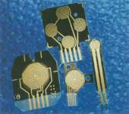
http//www.uestc.edu.cn
www.themegallery.com
3.辅助层
为了改善感光材料的理、化、光、机等性能，常常加入各种具有特定性能的辅助成份组成多层辅助层 。
（1）底层
（2）防静电层
（3）防光晕层
（4）保护层
（5）隔层和滤色层
Company Logo
电子科技大学

Slide 9
4.1.2 感光材料的照相性能
http//www.uestc.edu.cn
www.themegallery.com
感光材料本身所固有的、直接决定并影响图像质量的诸因素称为“照相性能”。它包括最大密度、反差系数、宽容度、感光度、感色性、灰雾度、解像力、清晰度及保存性等。
1.最大密度
乳剂中的卤化银颗粒经曝光、显影加工后，还原成金属银微粒，这种银微粒对光起吸收和阻挡作用，具有一定的“致黑性”。
Company Logo
电子科技大学

Slide 10
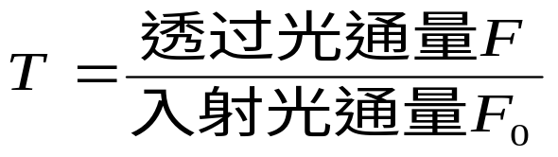
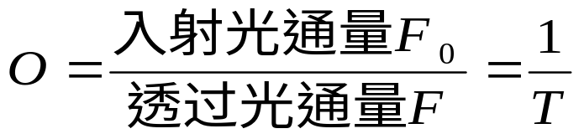
http//www.uestc.edu.cn
www.themegallery.com
感光材料致黑的程度有透光率、阻光率和光学密度三种表示方式。
透光率 透过胶片的光通量F与实际入射到胶片上的光通量F0的比值“T”
阻光率 透光率的倒数即入射光通量F0与透过光通量F的比值“O”
Company Logo
电子科技大学

Slide 11
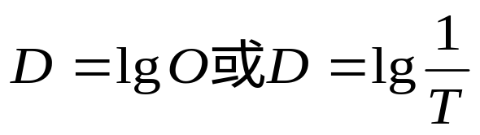
http//www.uestc.edu.cn
www.themegallery.com
光学密度 阻光率的对数（以10为底）“D”
感光材料在曝光时的“曝光量”E用曝光的光强I与曝光时间t的乘积表示即E=I×t。密度与曝光量之间的关系为一曲线，该曲线称为“感光材料特性曲线”或称“HD曲线”。如图4－1所示。
Company Logo
电子科技大学

Slide 12
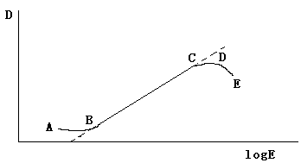
http//www.uestc.edu.cn
www.themegallery.com
A—B段：密度与曝光量不成线性关系，称为“曝光不足”或“灰度密度”。
B—C段：为一直线，它正确地反映了密度与曝光量之间的线性关系，这一区域称为“曝光适当”。
C—D段：又出现非线性关系，称为“曝光过度”。
D—E段：随曝光量的增加，密度反而下降，称为“光致密度减少”或“反转”。
图4－1 感光材料特性曲线
感光材料密度随曝光量的
增加而增加，当达到最大时
（即曲线中的D点），这时的
密度达到最大，称为“最大
密度”用“Dmax”表示。
Company Logo
电子科技大学

Slide 13
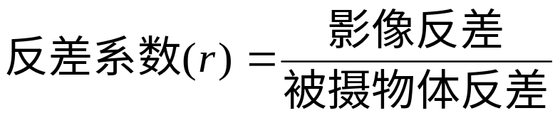
http//www.uestc.edu.cn
www.themegallery.com
2.反差系数
在显影后的感光材料上，所获得图像的最大“密度差”称为感光材料的“反差”。它与被拍摄图像的实际“反差”有一定的差别。这两个反差的比值，称为感光材料的“反差系数”，用“r”表示。
在感光材料的特性曲线（HD曲线）中，B－C段直线部分的延长线与横坐标轴（曝光量logE轴）的夹角的正切值即为 r。
Company Logo
电子科技大学

Slide 14
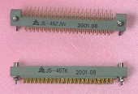
http//www.uestc.edu.cn
www.themegallery.com
3.宽容度
在感光材料的特性曲线（HD曲线）中，B—C段在横座标轴上的投影的大小表示感光材料的“宽容度”。它表明感光材料能正确记录被拍摄景物反差能力的大小。
Company Logo
电子科技大学

Slide 15
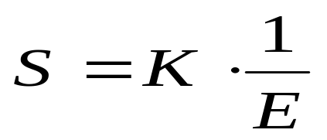
http//www.uestc.edu.cn
www.themegallery.com
4.感光度
感光材料对光的敏感程度的大小用“感光度”S表示。在各种条件（曝光量、显影等）相同时，感光度高的感光材料的密度大，感光度低的感光材料的密度小。因此，要使感光材料形成一定的影像密度，则感光度与曝光量成反比关系：
式中K为常数。
Company Logo
电子科技大学

Slide 16
http//www.uestc.edu.cn
www.themegallery.com
5.感色性
感光材料对不同波长的光所表现出来的敏感性，称为它的“感色性”。
只对兰色光敏感的感光材料，称为“盲色片”；
对黄、绿、青、兰、紫色光敏感的感光材料称为“正色片”；
对全部可见光都敏感的感光材料称为“全色片” ；
仅对红外线或紫外线敏感时，则分别称为“红外线胶片”或“紫外线胶片”。
Company Logo
电子科技大学

Slide 17
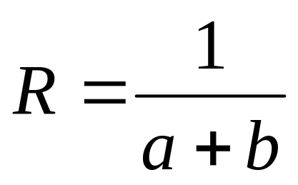
http//www.uestc.edu.cn
www.themegallery.com
6.灰雾度
未经曝光的感光材料，在经过显影之后出现在底片上的密度称为“灰雾度”用“D0”表示。在HD曲线上，位于曲线起始点A点的密度就是灰雾度。
7.解像力和清晰度
感光材料对微细线条能分辩并记录下来的性质称为“解像力”或“分辩力”。用“R”表示。它表示在每毫米宽的感光材料上，能记录多少宽度、间隔相同的线条数目。
（条/毫米）
式中a为线条宽度；b为条线之间的间隔距离。
Company Logo
电子科技大学

Slide 18
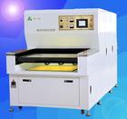
http//www.uestc.edu.cn
www.themegallery.com
感光材料曝光、显影加工之后，线条之间的对比度很好，能清晰地区别它们，即线条的边缘分明可见，不模糊。这种性质称为感光材料的“清晰度”。
感光材料的分辨力与乳剂中的卤化银的颗粒有关，颗粒越小，分辩力越高。而它的灰雾度则影响它的清晰度。灰雾度越大，则其清晰度越小。
双面曝光机
Company Logo
电子科技大学

Slide 19
4.1.3 感光材料的分类
http//www.uestc.edu.cn
www.themegallery.com
1.按感色性能分类
（1）盲色片
在感光材料的乳剂中，未添加任何增感剂。卤化银晶体只对兰紫色光敏感，而对其它的光不敏感。
（2）正色片
在感光材料的乳剂中添加某些可以增感的有机染料，使卤化银晶体的敏感范围扩大到绿光区。它的感光度比盲色片高。
（3）全色片
在乳胶中添加了对红、绿光都有增感作用的增感剂，使卤化银对全部可见光都敏感。这种感光材料称为“全色感光材料”或“全色片”。
Company Logo
电子科技大学

Slide 20
http//www.uestc.edu.cn
www.themegallery.com
2. 按反差系数分类
（1）特硬片
这类感光材料的反差系数在5以上，用它制得的图像黑白分明，没有中间层次。
（2）硬性片
这类感光材料的反差系数在3.5左右。可用于拍摄反差较低的图像原稿。
（3）中性片
这类感光材料的反差系数大约为2。可拍摄中等反差的黑白连续的图像。
（4）软性片
它们的反差系数在1左右。可用于拍摄反差大的黑白连续变化的图像
Company Logo
电子科技大学

Slide 21
http//www.uestc.edu.cn
www.themegallery.com
3.按影像的性质分类
（1）负性感光材料
直接拍摄的图像与被拍摄的原图像的明暗程度恰好相反的感光材料称为“负性感光材料”，简称“负片”。
（2）正性感光材料
直接拍摄的图像的明暗程度与被拍摄图像的明暗程度完全相同的感光材料称为“正性感光材料”，简称“正片”。
（3）反转感光材料
照相性能介于正性片和负性片之间、感光度比正性片高、而反差系数又比负性片高、经过“反转冲洗”加工之后可一次得到与被拍摄图像完全一致的“正像” 的感光材料称为“反转感光材料”。
Company Logo
电子科技大学

Slide 22
4.2感光成像原理
http//www.uestc.edu.cn
www.themegallery.com
感光乳剂层中的卤化银晶粒，是感光材料中对光敏感、能形成影像的最基本的因素。当感光材料曝光、显影加工之后，就能得到图像。
4.2.1 潜影的形成
感光材料曝光之后，所形成的肉眼直接观察不到的潜伏影像称为“潜影”。
Company Logo
电子科技大学

Slide 23
http//www.uestc.edu.cn
www.themegallery.com
在光的作用下进行的化学反应通称为“光化学反应”。
光化学反应是从吸收光量子开始的，只有当光的能量等于或大于该化学反应所需能量大小时，反应才有可能进行。即：“只有被体系吸收的光，对产生光化学反应才可能是有效的。”这就是“格罗塞斯—德雷伯（Grotthus—Draper）光化学定律”。
爱因斯坦进一步发展并完善了光化学反应定律。他提出了“在光化学初级反应中，被活化的分子数（或原子数）恰等于吸收的光量子数”。这就是“爱因斯坦的光化学当量定律”。
Company Logo
电子科技大学

Slide 24
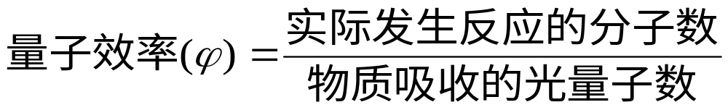
http//www.uestc.edu.cn
www.themegallery.com
光的化学当量定律只适用于初级反应过程中，即一个光子活化一个分子，使一个分子反应。在这类反应中，感光物质吸收光子后发生反应的分子数（或原子数）与它吸收的光子之比，称为光化学反应的“量子效率”用“”表示：
当≤1时，发生的光化学反应称为直接反应；
＞1时，发生的光化学反应称为连锁反应。
Company Logo
电子科技大学

Slide 25
http//www.uestc.edu.cn
www.themegallery.com
由于Ag原子在光化学反应中，具有自动催化能力，可引起次级反应，能促使周围的其它Ag+迅速还原为Ag原子，即它能促使连锁反应的发生和进行。因此，卤化银的总量子效率可高达106～108，远远超过其它任何已知的感光材料的量子效率。
感光材料 | 卤化银 | 光敏树脂 | 光敏染料 | 重氮化合物
量子效率 | 10⁶～10⁸ | 10³～10⁶ | ～10³ | 0.3～0.7
表4－4各类感光材料的量子效率
Company Logo
电子科技大学

Slide 26
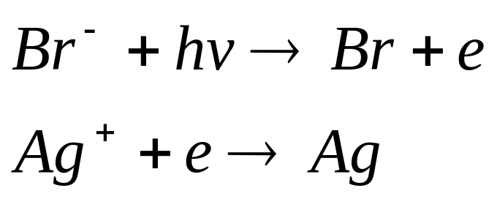
http//www.uestc.edu.cn
www.themegallery.com
溴化银晶体在光的作用下，发生如下反应：
反应中，一个溴离子吸收一个光量子后，其价电子被激发，从价带上升到导带，成为自由电子。溴离子除释放出一个电子外，在原来的位置还留下一个正空穴。释放出来的电子与空隙银离子结合，还原为银原子。
Company Logo
电子科技大学

Slide 27
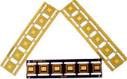
http//www.uestc.edu.cn
www.themegallery.com
随着光分解反应的进行，还原出来的银原子不断增多。在感光中心的银原子聚集到一定大小时，银斑就成了“显影中心”，组成人们肉眼看不见的潜影。潜影实际上就是卤化银光分解的产物。
Company Logo

Slide 28
4.2.2 增感
http//www.uestc.edu.cn
www.themegallery.com
在照相过程中，增感是指在光化学反应中，每一个光量子对化学反应的增收率。
由于存在着以后显影的“放大”光量子效率的作用，结果也被认为是最初的光量子的影响。所以，包括显影在内，将最初的光量子效应尽可能多地保留下来的现象称为增感。反之，称为减感。
增感分为化学增感与分光增感（也称为光谱增感或光学增感）。
Company Logo
电子科技大学

Slide 29
http//www.uestc.edu.cn
www.themegallery.com
1.化学增感
化学增感是指感光物质的感光波长没有变化，只是感光度增加。
化学增感的方法有两类：
一是在感光乳剂的制作过程中增加其感光能力；
在制造过程中，改进版的制作或胶片涂胶的乳剂，增加其感光度称 为“超增感”。此外，在乳剂制作过程中，还有硫增感、金增感、还原增感和聚乙二醇增感等。
二是在显影过程中加强显影，在显影液中添加适度的还原剂，以提高其显影效果。
Company Logo
电子科技大学

Slide 30
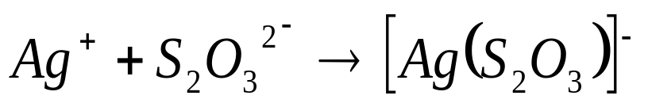
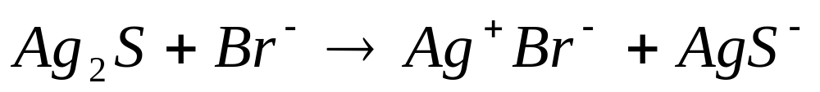
http//www.uestc.edu.cn
www.themegallery.com
（1）硫增感
在乳剂中存在无机硫化物如硫代硫酸钠时，将形成如下络合物：
吸附于卤化银晶体表面的硫代硫酸银与晶体上的银离子发生反应形成硫化银：
卤化银曝光时，释放出自由电子以后，形成的正空穴，在向表面迁移的过程中，容易被硫化银捕获，而释放出空隙银离子：
Company Logo
电子科技大学

Slide 31
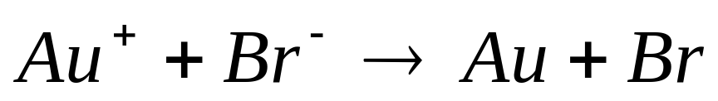
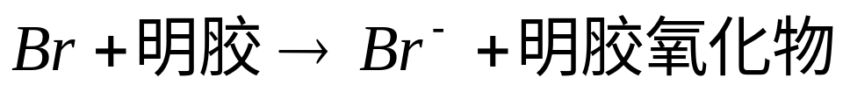
http//www.uestc.edu.cn
www.themegallery.com
（2）金增感
常用的金增感剂是用三氯化金或金氯酸配成硫氰酸亚金的络合物溶液使用的。
络合物不稳定，很快就分解成无色的硫氰酸亚金络合物：
在这一系列还原反应中，卤素离子（Br-、I-等）起到了催化作用：
Company Logo
电子科技大学

Slide 32
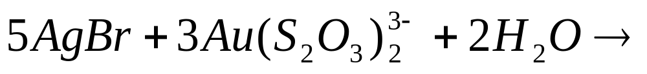

http//www.uestc.edu.cn
www.themegallery.com
当乳剂中存在硫代硫酸钠时，它可与金离子形成更为稳定的络合物 ，络合物扩散到颗粒表面，与银离子进一步反应生成“银—金”硫化物：
在“银—金”感光中心，也就更容易形成由银金原子组成的潜影，提高感光度。
Company Logo
电子科技大学

Slide 33
http//www.uestc.edu.cn
www.themegallery.com
（3）还原增感
感光材料（乳胶）中存在的还原性物质，对提高其感光度有着很大的影响。如亚硫酸钠、醛类等。有时为了提高乳胶的感光度，人为地向其中加入一些还原剂，主要是以亚硫酸钠的形式加入。
关于还原性物质的增感机理，一般认为是在卤化银晶体中还原性物质与银离子发生反应，并在卤化银表面形成银微斑感光中心：
Company Logo
电子科技大学

Slide 34
http//www.uestc.edu.cn
www.themegallery.com
（4）聚乙二醇增感
利用聚乙二醇增感时有一定的要求，当其聚合度n＜10时，增感作用不明显；n＞20时，增感作用又趋于平缓，只有10＜n＜20时，它的增感效果才好。
另一方面，在使用方法上也有一定的要求。聚乙二醇对乳剂的“成熟”有加速作用，不易控制，容易使乳剂的灰度上升，一般是在乳胶涂市前加入乳剂中或在以后的显影时加入显影液中。
Company Logo
电子科技大学

Slide 35
http//www.uestc.edu.cn
www.themegallery.com
2.光谱增感
卤化银的感光波长在紫外区至兰光区，为了使卤化银的感光波长区能延伸到绿光、红光以致红外区，向卤化银乳胶中加入某些化合物，这类化合物称为“增感剂”。一般，增感剂都是具有双键的染料，所以它们又称为“增感染料”。
3.影响增感作用的因素
（1）卤化银感光乳剂的晶形和组分的影响
（2）卤化银颗粒度及分散度
（3）增感染料的用量
Company Logo
电子科技大学

Slide 36
4.3显影
http//www.uestc.edu.cn
www.themegallery.com
显影过程就是已曝光的卤化银颗粒被显影剂还原成金属银，使潜影变成可见影像的过程。可由下式表示：
Ag+ ＋ 显影剂 → Ag ＋ 显影剂氧化物
4.3.1 显影机理
1.微电极理论
2.吸附理论
3.络合理论
Company Logo
电子科技大学

Slide 37
http//www.uestc.edu.cn
www.themegallery.com
4.3.2 显影方法
在显然过程中，由于形成图像的银离子的来源不同，分为“物理显影法”和“化学显影法”两种。
1. 物理显影法
显影液中的银离子被还原而沉积在感光材料上的曝光区域形成图像的显影方法称为物理显影法。
2.化学显影法
在显影液的作用下，潜影银离子首先被还原并形成细丝状的结晶状态逐渐长大、长粗，显现出一定的图像。
Company Logo
电子科技大学

Slide 38
http//www.uestc.edu.cn
www.themegallery.com
4.3.3 显影液的组成
显影液一般由显影剂、促进剂、保护剂和抑制剂等成分组成。
1.显影剂
（1）显影剂应具备的条件
显影过程是一个氧化—还原反应。因此，显影剂必须是一个具有良好还原选择性的还原剂。
显影剂还应具备显影速度块、颗粒细、灰雾小、化学稳定性好、保存性好、不污染画面及无毒等条件。
Company Logo
电子科技大学

Slide 39
http//www.uestc.edu.cn
www.themegallery.com
（2）显影剂的结构
显影剂有无机和有机两大类。在早期的照相技术中采用无机显影剂。由于它的效果不如有机显影剂，所以现代照相技术中都采用有机显影剂。
有机显影剂大多属于芳香族化合物。1935年英国的肯德尔（Kendall）对这类化合物的基本结构提出了一个经验结构式：
凡能满足这一基本结构的化合物，都可以用作显影剂。式中n为任意整数，a和a′为—OH、—NH2、—NHR1、—NR1R2等基团。
Company Logo
电子科技大学

Slide 40
http//www.uestc.edu.cn
www.themegallery.com
在芳香族化合物中，它们的显影能力有如下的规律：
①含有两个以上的活性基才有显影能力。只含有一个活性基的，无显影能力。
②活性基处于对位比处于邻位的同分异构体的显影能力大。而处于间位的同分异构体则没有显影能力。
③苯环上的氢若被烷基、氯或溴原子取代，则它们的显影能力增强；而被羧基（—COOH）、磺酸基（—SO3H）等取代时，显影能力将减弱。
④含三个及三个以上的羟基或氨基的苯的衍生物（活性基不在1、3、5对称位置），比含2个羟基或氨基的显影能力大。
Company Logo
电子科技大学

Slide 41

http//www.uestc.edu.cn
www.themegallery.com
（3）常用显影剂的性能
对甲氨基酚硫酸盐
对苯二酚
“M—Q显影液”
1—苯基—3—吡唑烷酮
P—Q”显影液
2，4一二氨基苯酚盐酸盐
邻苯二酚
对氨基乙酸酚
对氨基酚
Company Logo
电子科技大学

Slide 42
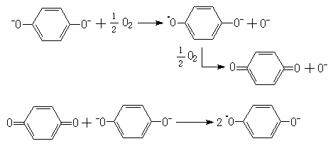

http//www.uestc.edu.cn
www.themegallery.com
2.保护剂
（1）保护剂的防氧化作用
对苯二酚被氧化
亚硫酸钠与半醌
生成对苯二酚磺酸钠：
Company Logo
电子科技大学

Slide 43
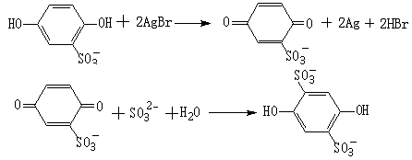
http//www.uestc.edu.cn
www.themegallery.com
（2）保护剂的防污染作用
由于亚硫酸钠与对苯二酚反应产物为无色的对苯二酚磺酸钠，它具有较弱的显影作用，它再进行显影反应，便生成没有显影能力的无色对苯二酚二磺酸钠：
Company Logo
电子科技大学

Slide 44
http//www.uestc.edu.cn
www.themegallery.com
3.促进剂
为了保持显影液的PH值不发生大的波动，一般用弱酸盐作为缓冲剂。
在一般显影液中作为缓冲剂的弱酸盐有碳酸钠、硼砂（Na2B4O7·10H2O）、偏硼酸钠（NaBO2）及氢氧化钠或氢氧化钾。
Company Logo
电子科技大学

Slide 45
http//www.uestc.edu.cn
www.themegallery.com
4.抑制剂
为了防止感光材料在显影时出现灰雾，在乳剂制造中常加入“防灰雾剂”，如苯并三氮唑、双四氮唑、苯亚磺酸钠等，它们都有防灰雾的作用。
在显影时为了防止灰雾现象，在显影液中也加入了防灰雾剂——即稳定剂，一般用溴化钾，约为1～3克/升。
Company Logo
电子科技大学

Slide 46
4.3.4 常用显影液的配制及性能
http//www.uestc.edu.cn
www.themegallery.com
1.显影液的配制
配制显影液时，首先取少量水加热至40～50℃，在水中放入少量保护剂，然后依次加入所需的各种药品。
显影剂溶解完全以后，将所余的保护剂加入溶液中。
然后再加入促进剂，其后加入抑制剂溴化钾，
最后将全部所需水的剩余部分加完。
配好的显影液应装入棕色瓶中密封，避光保存。
Company Logo
电子科技大学

Slide 47
http//www.uestc.edu.cn
www.themegallery.com
2.常用显影液的性能
常用的显影液由显影剂、保护剂、促进剂和抑制剂组成。各种成分的比例不同，对它们的显影性能有不同的影响。在制板中现在常用米吐尔和对苯二酚作为显影剂。这一类显影液称为M—Q显影液。由于菲尼酮的显影能力很强，现在由菲尼酮与对苯二酚配合组成的显影液也已逐渐得到推广应用，这一类显影液称为P—Q显影液。从表4-6中可以看出，P—Q显影液中的菲尼酮的用量明显的比M—Q显影液里的米吐尔的用量少得多，仅为后者的十分之一左右。
Company Logo
电子科技大学

Slide 48
http//www.uestc.edu.cn
www.themegallery.com
2.常用显影液的性能
按所得图像反差的高低，显影液分为硬性、中性和软件三种。
（1）硬性显影液
对了制得对比度高的高反差图像，一般用适当感光材料配合使用硬性显影液。
该类显影液具有显影速度快、反差高、密度大等特点。但它们很易被氧化，保存性差，使用寿命也较短，一般多为使用前临时配制。
Company Logo
电子科技大学

Slide 49
http//www.uestc.edu.cn
www.themegallery.com
（2）软性显影液
为了获得层次分明、细腻、柔和、反差低的图像主要使用软性显影夜。
这类显影液不易氧化，使用寿命较长。
3）中性显影液
既可以得到高反差的图像，也可以获得图像细腻、层次丰富多样的柔和图像。即它具有硬、软兼备的特性。
其性能稳定、使用寿命长。
Company Logo
电子科技大学

Slide 50
4.3.5 显影条件及过程对图像质量的影响
http//www.uestc.edu.cn
www.themegallery.com
1.显影条件对图像质量的影响
（1）显影时间的影响
随显影时间的延长，感光材料所显影出来的密度和反差系数不断增加。但反差系数r达到某一最大值后，便开始下降，而灰度则迅速上升。
（2）显影温度的影响
温度升高对显影时的氧化—还原反应有促进作用，不同的显影剂对温度的敏感程度也不一样。
（3）显影液的搅拌
Company Logo
电子科技大学

Slide 51
http//www.uestc.edu.cn
www.themegallery.com
2.显影过程中的邻界效应
每一点的密度不仅取决于该点的曝光量，而且还与相紧邻区域的曝光量密切相关。这种关系称之为“邻界效应”。主要有方向效应和边缘效应。
(1)方向效应
显影时搅拌不充分，显影不均匀，与放置的方向有关，所以称为“方向效应”。
(2)边缘效应
“淡边效应” “浓边效应”
Company Logo
电子科技大学

Slide 52
4.4定影
http//www.uestc.edu.cn
www.themegallery.com
4.4.1定影的定义
为了保证已显示出来的图像能稳定完美地保存下来，避免残留的卤化银再次曝光、显影并出现干扰的可能，显影之后，必须立即除去这些残留的卤化银。这一工作称为“定影”。
显影后的感光材料从显影液中取出后应立即用水冲洗，以除去大部分沾附在表面上的显影液。
Company Logo
电子科技大学

Slide 53
http//www.uestc.edu.cn
www.themegallery.com
4.4.2 定影原理
为了除去残存在乳剂层中的卤化银，必须使用一种能溶解卤化银的溶剂，使它转变为可溶性的银溶液，迅速从乳剂层中溶解下来被去除。
这种溶剂首先应能与银形成更稳定的络合物，这些络合物在水溶液中的离解常数K应比卤化银小。
其次，使用的溶剂不会使已显影出来的金属银微粒溶解。
Company Logo
电子科技大学

Slide 54
http//www.uestc.edu.cn
www.themegallery.com
4.4.3 定影液的配制
一般情况下，定影液由定影剂、坚膜剂、保护剂和酸组成。
1.定影剂
一般的定影剂大都选用硫代硫酸钠。
硫代硫酸钠与卤化银生成易溶于水的络合物——硫代硫酸银。
Company Logo
电子科技大学

Slide 55
http//www.uestc.edu.cn
www.themegallery.com
2.坚膜剂
为了提高乳剂的熔点、降低它的吸水性以增强它的机械强度，在制备乳胶时，加入一些盐，这些盐能与明胶蛋白质中的氨基和羧基发生交联，并形成结构紧密的立体网络而变得坚硬，这些盐就称为坚膜剂，这一过程称为坚膜。
这些盐类分有机类和无机类两种。无机坚膜剂有铬矾、醋酸铬、明矾等。有机坚膜剂有甲醛、乙二醛及丁二酮等。
Company Logo
电子科技大学

Slide 56
http//www.uestc.edu.cn
www.themegallery.com
3.酸
定影是在酸性溶液中进行的,一般在pH=4左右为佳。所以都要使用弱酸。如醋酸、硼酸等弱酸，有时也用硫酸。
4.保护剂
用作定影剂的硫代硫酸钠或在快速显影液中的硫代硫酸铵，在定影时的酸性环境中，极易分解并析出硫。
亚硫酸钠所起的作用就是保护硫代硫酸钠，使它不分解失效，因此称为保护剂。
Company Logo
电子科技大学

Slide 57
http//www.uestc.edu.cn
www.themegallery.com
5.定影液的配制
将定影液所需的各种药品按配方依次序加入所需水量的2/3的水中。
酸在保护剂后面加入；
明矾等坚膜剂应在酸加入以后再放。
最后将水加入到一定的体积配成。
Company Logo
电子科技大学

Slide 58
http//www.uestc.edu.cn
www.themegallery.com
4.4.4影响定影的因素
1.乳剂成分及涂层厚度的影响
乳剂中的卤化银的溶解速度按氯化银、溴化银及碘化银的顺序依次变小。
卤化银的含量越高，它的定影速度越小。
卤化银的颗粒越细小，其定影速度越大。
乳剂涂层越厚，定影速度越慢。
2.定影液浓度的影响
当硫代硫酸钠的浓度在20～40%，定影速度随浓度的增加而加快。
超过40%以后，定影速度反而下降。
Company Logo
电子科技大学

Slide 59
http//www.uestc.edu.cn
www.themegallery.com
3.温度的影响
温度升高，增大明胶的膨胀吸水性，加快乳胶及定影液中各种化合物的扩散速度和反应速度，使定影速度加快；
温度过高导致乳剂层的机械强度下降，对图像的保真很不利。
4.搅拌
搅拌可以加快乳剂表面定影液的流动更新，有利于定影速度的提高。
Company Logo
电子科技大学

Slide 60
http//www.uestc.edu.cn
www.themegallery.com
4.4.5水洗
硫代硫酸钠在保存的过程中与空气中的二氧化碳产生硫和亚硫酸：
Na2S2O3+CO2+H2O Na2CO3+H2SO3+S
分解出来的硫与图像中的银粒又将发生反应，生成棕黄色的硫化银，从而使定影后的感光材料发黄。
用水冲洗可以洗去大部分硫代硫酸钠。
Company Logo
电子科技大学

Slide 61
http//www.uestc.edu.cn
www.themegallery.com
4.4.6图像的加厚与减薄
适当增加或降低图像的密度或反差，达到所要求的程度，这种措施称为图像的加厚或减薄。
1.图像的加厚
采用适当的方法增加图像上的银微粒密度，以增加图像的密度或反差的方法称为“加厚”。加厚的方法有两种，银加厚法和铬加厚法。
Company Logo
电子科技大学

Slide 62
http//www.uestc.edu.cn
www.themegallery.com
（1）银加厚法
银原子在已显影的图像银微粒上面再发生沉积。
（2）铬加厚法
这种方法是利用重铬酸钾使银氧化，再与盐酸中的氯离子反应生成氯化银。
Company Logo
电子科技大学

Slide 63
http//www.uestc.edu.cn
www.themegallery.com
2.图像的减薄
经显影、定影后的感光材料上的图像如果密度或反差过大，可采取措施降低，这些方法称为“减薄”。
原理是将定影后的图像中的金属银微粒，较变为可溶性的银盐除去而达到目的。
根据减薄的情况不同，分为平均减薄、比例减薄和超比例减薄三种情况。
Company Logo
电子科技大学

Slide 64
http//www.uestc.edu.cn
www.themegallery.com
（1）平均减薄
是对图像的所有部分都减少相同的银量。这种方法适合于曝光过度的正确图像。
（2）比例减薄
密度大的减薄程度大，而密度小的减薄的程度小。经过这种方法处理后的图像的反差可以降低。
（3）超比例减薄
这种方法对密度过大的部分可大量的降低其密度。而对密度小的部分、几乎不发生减薄现象。这种方法处理后的图像的反差降低很多。
Company Logo
电子科技大学

Slide 65
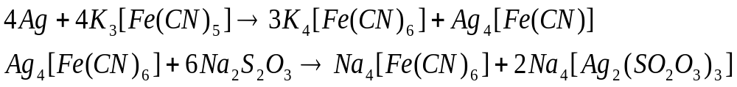
http//www.uestc.edu.cn
www.themegallery.com
减薄的有两种方法
赤血盐减薄法
将银微粒与赤血盐（铁氰化钾）反应生成能溶于硫代硫酸钠溶液中的亚铁氰化银（黄血银）。反应式如下：
这种方法进行减薄的效果取决于溶液的浓度。
Company Logo
电子科技大学

Slide 66
http//www.uestc.edu.cn
www.themegallery.com
过硫酸铵减薄法
减薄液是2%的过硫酸铵溶液。其减薄反应如下：
2Ag+(NH4)2S2O8 Ag2SO4+(NH4)2SO4
反应产生的Ag2SO4为白色沉淀，可微溶于水，易溶于硫酸铵溶液。苦在溶液中有少量硫酸存在，有加快溶解的作用。它在碱性环境中的减薄作用缓慢。
Company Logo
电子科技大学

Slide 67

4.5 图像反转冲洗工艺
http//www.uestc.edu.cn
www.themegallery.com
4.5.1反转冲洗原理
4.5.2反转冲洗工艺
Company Logo
电子科技大学

Slide 68
www.themegallery.com
第一次显影液应具备下列特点：
在显影液中的对苯二酚含量较高：
为尽量减少灰雾，防灰雾剂含量也较高；
显影液中还有一定量的硫氰化钠或硫氰化钾。
Company Logo
电子科技大学

Slide 69
http//www.uestc.edu.cn
www.themegallery.com
第一次显影后，应进行第一次充分水洗，彻底除去乳剂中残留的显影以免它与下一工序的漂白液作用，生成黄色污染物使图像质量变坏。水洗时间为5～6分。
用漂白液把第一次显影形成的图像银氧化为可溶性银盐除去。漂白液一般为强氧化剂水溶液。
高锰酸钾漂白效果彻底，图像透明度好，但乳剂出现软化现象，需再行坚膜。而重铬酸钾具有坚膜作用，但漂白效果不如高锰酸钾，图像的透明度和明朗程度差。
Company Logo
电子科技大学

Slide 70
http//www.uestc.edu.cn
www.themegallery.com
第二次水洗是将残留在乳剂中的漂白液全部洗除。待全部显影的黑色银影漂白、洗净后就可在白炽灯下操作。
漂白后的感光材料是褐色或桔黄色，是因漂白液与明胶作用染色所致。需要除斑。它可在亚硫酸氢钠溶液或10%的亚硫酸钠溶液中除去。除斑时间一般为30秒。
除斑后再用水冲洗30分钟，以除去残存的漂白液。
Company Logo
电子科技大学

Slide 71
http//www.uestc.edu.cn
www.themegallery.com
第二次曝光是将乳剂中所余的卤化银全部感光。这一步应使感光材料的各个部位均匀曝光。曝光时间应长一些，达到充分，以防不足引起图像明暗密度的失真。
第二次显影一般是在硬性显影液中进行。
第四次水洗是洗去显影液，获得干净的图像胶片。
经过第二次曝光显影后的感光材料已不存在未曝光的残余卤化银。为了安全起见，仍需定影，除去实际上仍存在的微量卤化银。
定影后再用水清洗、干燥即为所需正像。
Company Logo
电子科技大学

Slide 72

http//www.uestc.edu.cn
www.themegallery.com
4.6重氮盐感光材料
重氮盐感光材料与银盐感光材料相比，它具有许多优点：
分辩力高
操作方便
精确对位
成本低廉
Company Logo
电子科技大学

Slide 73
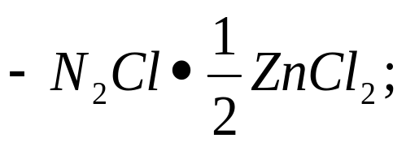
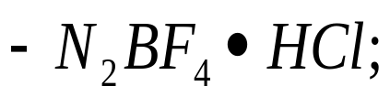
http//www.uestc.edu.cn
www.themegallery.com
1.重氮化合物的感光特性
重氮化合物都含有能遇光分解的重氮基。它是由二个氮原子组成的、反应性极强的基团。通常用作感光剂的是热稳定的芳香族重氮化合物。其结构式可表示为：
[Ar-N=N]＋X－ Ar为芳基；X为酸根。
重氮基呈碱性，遇酸能生成盐，故能在溶液或酸性介质中存在。但在固态或在受热条件下很不稳定，极易分解，甚至爆炸。因此，通常是把它们制成各种比较稳定的复盐。如：
Company Logo
电子科技大学

Slide 74
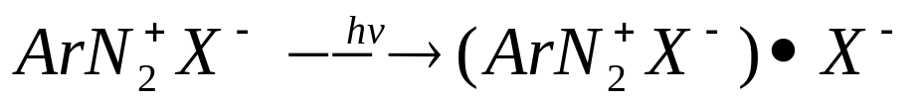
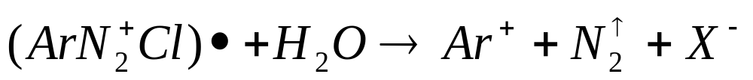
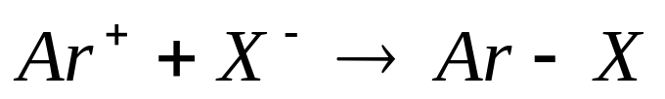
http//www.uestc.edu.cn
www.themegallery.com
重氮基的光分解反应过程随反应条件而变化，它可以正碳阳离子，也可以自由基的形式参加反应。
当重氮基受光照射后，吸收光量子后，它处于激发单线态：
在水溶液中，主要以正碳离子的形式参加反应：
Company Logo
电子科技大学

Slide 75
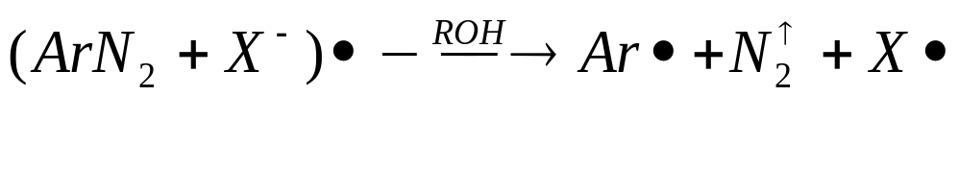

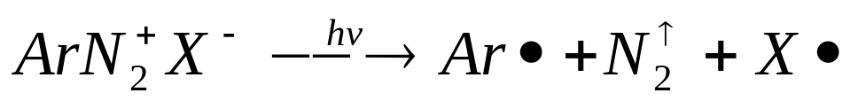
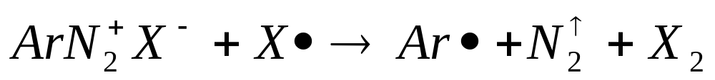
http//www.uestc.edu.cn
www.themegallery.com
在醇溶液或非极性介质中，主要以自由基的形式参加反应：
在固态非极性条件下，反应也以自由基的形式进行：
Company Logo
电子科技大学

Slide 76
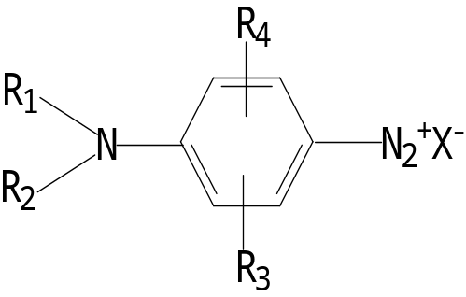
http//www.uestc.edu.cn
www.themegallery.com
重氮化合物的种类很多，但适合于制作感光材料的却很少，目前主要是用对苯二胺及其衍生物。其结构如下：
式中R1、R2为各种电子基团如烷基，也可以为含氮的杂环；R3、R4为氢、甲氧基或乙氧基等。
Company Logo
电子科技大学

Slide 77
http//www.uestc.edu.cn
www.themegallery.com
2.重氮化合物的光谱感光度
重氮化合物只对365nm的光波敏感，为扩大它的感光范围，提高其感光度，可以采用改变重氮盐的分子结构和在其中添加增感剂两种方法。
芳香族重氮化合的的共轭体系，能通过共振而处于能量的稳定状态；
Company Logo

Slide 78
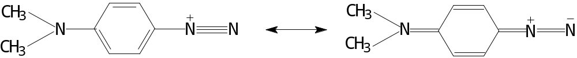
http//www.uestc.edu.cn
www.themegallery.com
现在广泛使用对苯二胺的衍生物作为感光材料。当芳基的邻位或对位引入给电子取代基如羟基、烷氧基、芳基、芳胺基时，能增大分子的共轭体系，使分子的稳定性增加，使吸收光谱向长波方向移动。如二甲基对苯二胺重氮盐，能形成如下的共轭结构，其稳定性提高。
Company Logo
电子科技大学

Slide 79
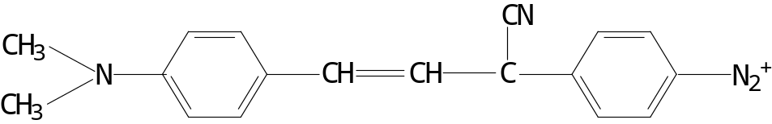
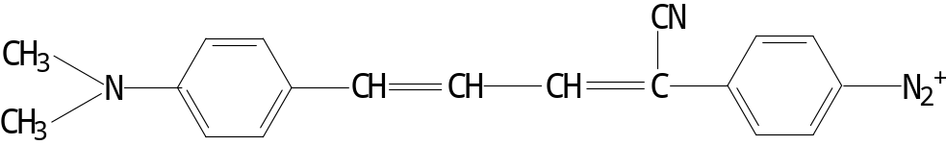
http//www.uestc.edu.cn
www.themegallery.com
若引入的取代基使共轭体系越大，它们的稳定性也就越大，吸收波长也越向长波长方向移动，如2—（4—重氮苯基）—3—、（4—二乙氨基苯基）丙烯晴：
吸收波长为556nm。1-氰基—1—（4—重氮苯基）—4—（二甲氨基苯基）丁二烯：
吸收峰值为594nm。
Company Logo
电子科技大学

Slide 80
http//www.uestc.edu.cn
www.themegallery.com
4.6.2重氮盐感光材料的组成与分类
1. 重氮盐感光材料的组成
重氮盐感光材料中必须含有重氮化合物及偶合剂两种主要成份及增感剂、活化剂、粘结剂、缓冲剂、防氧化剂等添加剂。
这种感光材料曝光时受光照的重氮化合物分解为无色的化合物与氮气。未曝光部分的重氮化合物与偶合剂发生偶合反应，生成偶氮染料。
Company Logo

Slide 81
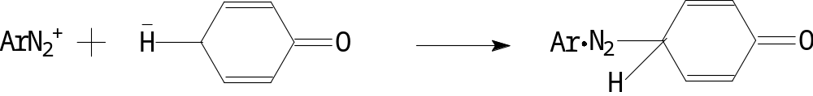
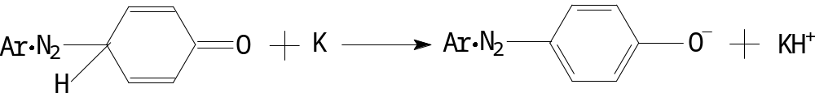
http//www.uestc.edu.cn
www.themegallery.com
例如在水存在下，苯酚产生电离，其共振结构为：
重氮盐在水存在时离解成亲电子重氮离子，并与苯酚离子发生反应：
在显影液（碱性）中该反应速度很快。
Company Logo
电子科技大学

Slide 82
http//www.uestc.edu.cn
www.themegallery.com
由此可见，重氮化合物与偶合剂应具备如下条件：
偶合反应形成的图像必须耐光、耐酸，使图像具有较好的稳定性。
偶合反应速度适当，若偶合速度过快，易发生自动偶合的“暗反应”效应，使感光材料不易保存。
重氮化合物应不溶于水，以防显影时图形扩散，造成失真。
反应生成的偶氮染料应具有较好的光谱吸收和一定的光密度。
重氮化合物的光解产物和偶合剂本身应无色，在其图形的保存期内不受空气和淘作用而变色。
Company Logo
电子科技大学

Slide 83
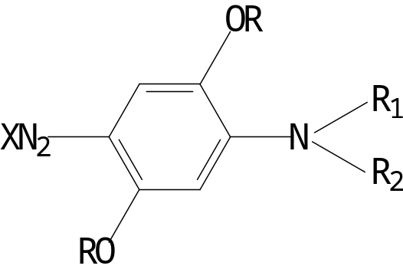
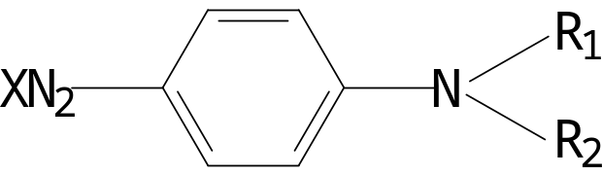
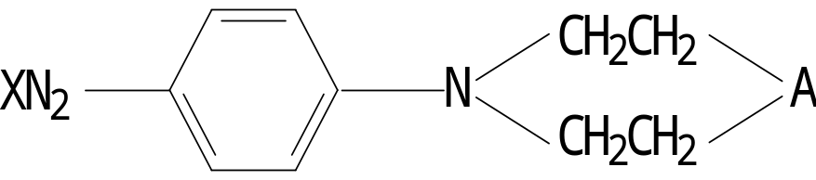
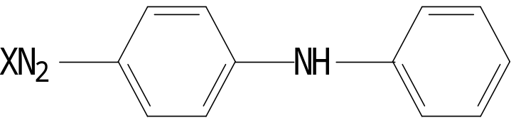
http//www.uestc.edu.cn
www.themegallery.com
● 对苯二胺重氮盐 烷氧基取低苯胺类重氮盐
二苯胺类重氮盐 杂环苯胺类重氮盐
Company Logo
电子科技大学

Slide 84
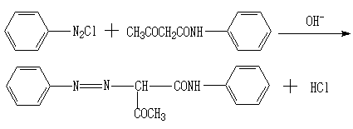
http//www.uestc.edu.cn
www.themegallery.com
作为偶合剂的材料主要为芳香族羟基化合物和含有活性亚甲基的化合物。
芳香族羟基化合物如苯酚类和萘酚类，它们以对位与重氮基偶合。若它们的对位有稳定取代基时，则在邻位发生偶合。偶合活性随PH值的增大而加强。
合活性亚甲基的化合物结构式如下： R1COCH2COR2
Company Logo
电子科技大学

Slide 85
http//www.uestc.edu.cn
www.themegallery.com
2.重氮感光材料的分类
重氮感光材料的感光层中，按同时存在重氮盐和偶合剂与否，分为双组分和单组分重氮感光材料两类。
1）双组分重氮感光材料
这类感光材料的感光层中同时含有重氮盐感光剂和偶合剂。
2）单组分重氮感光材料
这类重氮感光材料的感光层中仅含有重氮化合物。
Company Logo
电子科技大学

Slide 86
http//www.uestc.edu.cn
www.themegallery.com
4.6.3重氮感光材料负性印像法
有时需要用负像直接印制正像，这就需用负一正性感光材料，这钟方法称为重氮感光材料负性印像法。简称“重氮负性印像法”。
重氮负性印像法有重氮磺酸盐法及自动偶合法。
Company Logo
电子科技大学

Slide 87
http//www.uestc.edu.cn
www.themegallery.com
1.重氮磺酸盐法
苯重氮磺酸盐在光或热的作用下，发生异构化。活性很差的反式结构的苯重氮磺酸盐转变为活性很强的顺式结构的苯重氮磺酸盐。后者能在光或热的作用下分解，或在碱性介质中发生偶合反应。
反应的结果使苯重氮盐的分解反应受到抑制，并得到一定密度的图像。
未见光部分的苯重氮盐不能形成偶氮染料，这样便可以得到负像。用负性底版便可得到正像。
Company Logo
电子科技大学

Slide 88
http//www.uestc.edu.cn
www.themegallery.com
2.自动偶合法
将重氮化合物的芳基上的取代基作适当的调整，使它在光分解后所产生的产物是一个活泼偶合剂，并进一步与其它重氮化合物自动进行偶合反应，生成偶氮染料：
ArN2X+H2O ArOH+N2+HX
ArN2X+ArOH ArN2ArOH+X-
自动偶合使曝光部分形成一定的染料密度，从而可得到负像。
Company Logo
电子科技大学

Slide 89
http//www.uestc.edu.cn
www.themegallery.com
4.6.4微泡照相技术
微泡照相技术是50年代在重氮盐感光材料应用基础上，发展起来的一种新型非银盐照相技术,也称“微泡照相法”。
微泡照相用胶片主要是由光敏剂、热塑性树脂和基片（支持体）组成。
曝光时，胶片的光敏剂（重氮盐）分解释放出氮气，形成内应力潜影，经加热显影，气体膨胀形成微气泡，这些微气泡对光的散射性能与周围的介质不同，便形成可见的图像。
Company Logo
电子科技大学

Slide 90
http//www.uestc.edu.cn
www.themegallery.com
1．微泡潜影的形成
曝光时，由于热塑性树脂具有气密性，曝光部分的重氮盐分解产生的氮气无法移动和逸出，被封闭在树脂中原来的位置，形成内应力潜影。
感光后进行热显影时，在内应力和热的双重作用下，树脂结构发生再结晶和重新定向排列，形成紧密的网状结构外壳，将其中的小气泡（微泡）紧紧地包围住。内应力潜影就转变成微泡结构的影像而固定下来。
Company Logo
电子科技大学

Slide 91
http//www.uestc.edu.cn
www.themegallery.com
2.定影
显影后的感光层再进行充分均匀的曝光，时间长一些，使未曝光的光敏剂充分分解，再在40℃左右的温度下，恒温几小时，使分解出来的气体完全逸出，便可得到稳定的图像。
经过这样处理所得到的图像是正像。
Company Logo
电子科技大学

Slide 92
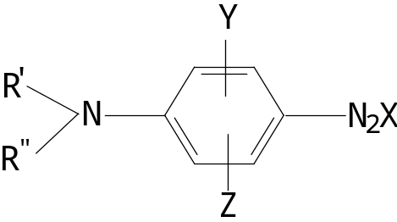
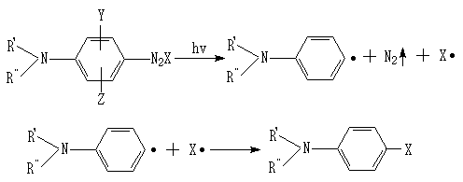
http//www.uestc.edu.cn
www.themegallery.com
3.微泡感光胶片的组成
微泡感光胶片一般采用二取代对苯二胺的衍生物作为光敏剂。其结构如下：
式中R΄，R"为烷基；X为阴离子；Y、Z为苯环上的取代基。
这种化合物遇光后，重氮基立即分解释放出氮气，反应如下：
Company Logo
电子科技大学

Slide 93
http//www.uestc.edu.cn
www.themegallery.com
4.微泡照相的性能
微泡照相的分辨能力主要取决于形成的微泡的尺寸大小。微泡越小，则分辨能力越强。
微泡胶片的保存性很好，但它的光谱响应范围很窄，只对紫外光敏感，最大吸收峰在385nm附近。只用于黑白片的摄像。
微泡照相的稳定性很好，在适当的条件下长期保存，图像密度没有明显的变化。这种感光胶片不易受潮、霉菌和细菌的作用变质。
Company Logo
电子科技大学

Slide 94
http//www.uestc.edu.cn
www.themegallery.com
用微泡胶片或像纸在照相后得到的图像，因观察的角度不同，而呈现不同的黑白图像。
将已曝光的微泡胶片，不立即显影，而是放置较长的时间，使光分解后产生的氮气完全逸出，不形成微气泡，然后再进行第二次全面曝光，然后立即显影，便可得到反转图像，即负像。
Company Logo
电子科技大学

Slide 95
4.7习 题
http//www.uestc.edu.cn
www.themegallery.com
1.感光材料一般由哪几部分构成？
2.感光材料的乳剂层主要由哪些材料组成？各成分主要起什么作用？
3.感光材料的支持体主要有哪些类型？
4.按感色性能分，感光材料分为哪些类型？各有何特点？
潜影是怎么形成的？
5.感光材料的量子效率是什么意思？由哪些因素决定？
6.什么叫显影？
7.显影液由哪些成分组成？
8.显影剂应具备哪些条件？有什么结构特征？
9．什么叫定影？什么叫停影？它们有何差异？
10．定影液中最常使用的酸是什么酸？为什么使用这些酸？
11．什么叫图像的加厚？怎样加厚？
12．什么叫图像的平均减薄？怎样减薄？
13．重氮盐感光材料有什么结构特征和性能特征？
14．微泡潜影是怎么形成的？怎样对其定影？
Company Logo
电子科技大学

Slide 96
Thank You !
http//www.uestc.edu.cn

